Slide 1
Dremel
대규모 데이터 세트를 대화식으로 쿼리하기 위해 Google에서 개발 한 분산 시스템
SQL Query를 분석하여 마스터와 여러 샤드(컴퓨팅 리소스 그룹)로 구성된 동적 실행 트리로 재구성
마스터는 실행에 필요한 샤드 수를 결정하고 각 샤드는 데이터를 읽고 데이터에 대한 집계나 스칼라 기능을 수행
Dremel은 구글 내부에서 검색, 광고, YouTube, Gmail 등 Google 내에서 널리 사용되고 있고 10년 이상 지속적으로 개선되고 시스템으로 이러한 기술을 외부 사용자에게 API 서비스로 제공하는 것이 BigQuery
기존의 Map-Reduce는 대용량 데이터 세트를 일괄 처리하기 위한 프로그래밍 프레임 워크로 설계
간단한 데이터 처리에도 최소 수분이상 걸리고 길게는 하루 이상 소요되기도 함
일괄 처리 프레임 워크로 설계되었으므로 Ad-hoc한 작업이나 trial-and-error 데이터 분석에 적합하지 않음
Dremel은 대규모 데이터 세트를 위한 대화식 데이터 분석 도구로 설계
사용자가 요청한 쿼리에 대해 즉각적으로 반응하고 빠른 시간안에 처리되며 결과를 바로 확인할 수 있음
Notes:
https://storage.googleapis.com/pub-tools-public-publication-data/pdf/36632.pdf
https://storage.googleapis.com/pub-tools-public-publication-data/pdf/43119.pdf

Slide 2
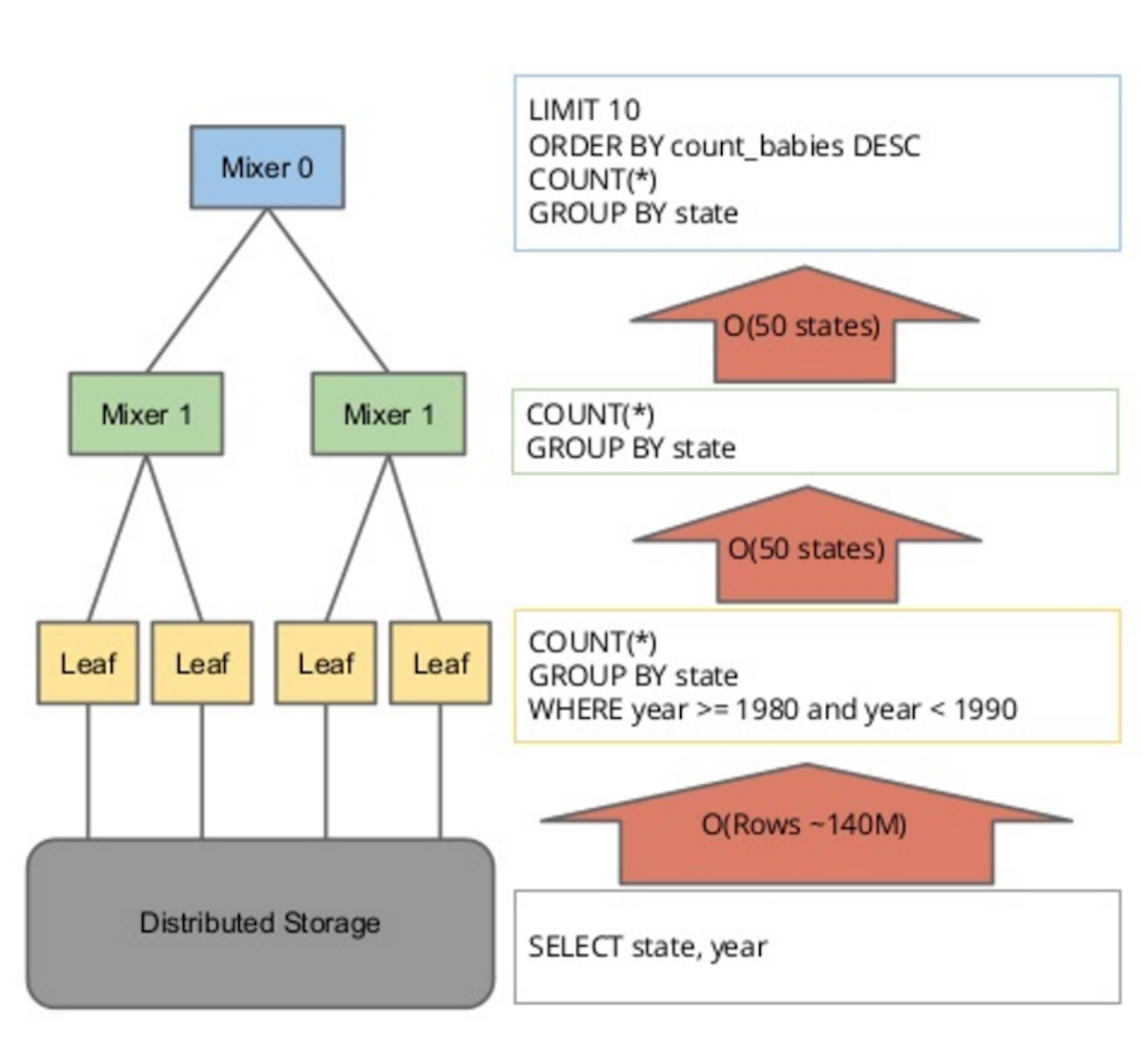
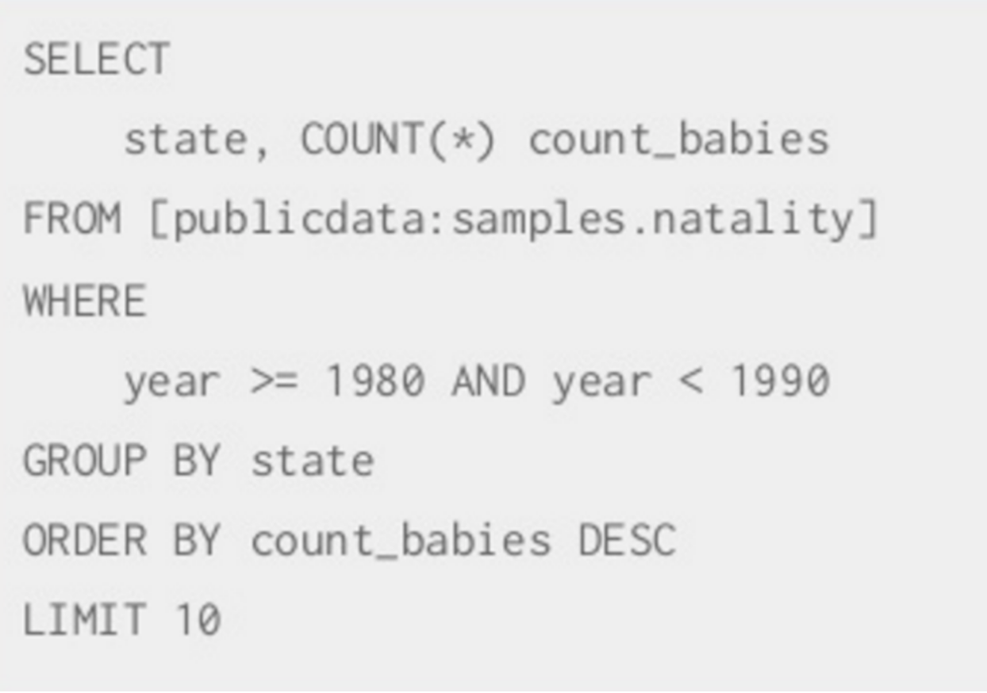
STORAGE :
디스크에서 STATE, YEAR 컬럼만을 읽어드린다.
LEAF :
각각의 LEAF 노드에서, 읽어드린 데이터를 가지고 1980~1990년대에 주 단위로 태어난 아이들의 수를 카운팅 한다.
MIXER 1:
LEAF 에서 계산해온 주(STATE) 별 아이들의 수를 합친다.
MIXER 0:
MIXER 1에서 올라온 모든 값을 합치면서 소팅을 한다. 소팅이 끝난 후에, 상위 10개의 레코드만을 리턴한다.
쿼리를 분석하고 Scale out한 후 execution tree에 pushdown 후 실행 단계에서 재구성
Notes:
쿼리를 분석하고 Scale out한 후 execution tree에 pushdown 후 실행 단계에서 재구성

Slide 3
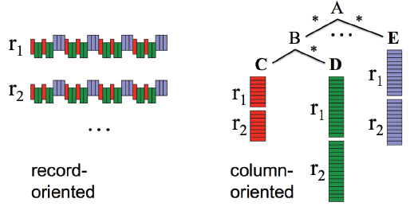
Colossus
Google의 최신 분산 파일 시스템으로 GFS(Google File System)의 후속 제품
Colossus는 데이터를 Capacitor 라고 하는 이전 세대 컬럼 스토리지 형식인 ColumnIO를 대체할 수 있는 특수한 열 형식 저장 메커니즘으로 저장함 (고효율의 압축이 가능하고 BigQuery가 압축된 데이터를 직접 압축 해제하지 않고 동작이 가능)
모든 빅 데이터 분석 플랫폼에서 가장 비싼 부분은 디스크 I/O인데 Colossus와 Capacitor는 빠른 병렬 읽기를 가능하게 하고 스캔 처리량을 줄여 초당 테라 바이트 규모의 데이터 처리를 가능하게 함
AWS S3 보다 더 저렴한 저장 비용 (S3: 0.023USD / GB, BigQuery: 0.02USD / GB)
BigQuery 스토리지는 Colossus의 highest layer만 논리적으로 제공 함으로써 사용자는 데이터의 압축 방식, 캐싱, 복제, 인코딩, 데이터 형식 등을 고려할 필요가 없으며 이러한 부분은 low layer에서 최적으로 자동 관리 / 개선됨
Notes:
https://cloud.google.com/blog/products/gcp/inside-capacitor-bigquerys-next-generation-columnar-storage-format

Slide 4
Automated DBA tasks
Examples of what these background processes do include:
Repairing inefficient file constructions.
Automatically fixing the many small files problem common in many Big Data systems.
Rectifying difficult data shapes and data skew, and caching data & metadata for performance reasons.
Data engineers managing large Hadoop and Data Warehouse deployments may think that this “automated DBA” is a database administrator’s utopia. Much of the needless complexity arising from distributed storage simply doesn’t exist in BigQuery.
There’s no need to:
Define various keys to get adequate performance.
“Watch your storage space” and delete older data.
Spend your weekends re-distributing data within your storage system.
Constantly monitor and tinker with your storage files to achieve maximum performance.
Notes:
https://cloud.google.com/blog/products/gcp/separation-of-storage-and-compute-in-bigquery

Slide 5
Borg
구글의 대규모 클러스터 관리 시스템으로 구글 서비스들에 사용되는 자원(CPU, RAM, disk, network 등)을 관리하고
Borg는 수십만 개의 머신과 수십만 개의 코어에서 실행되므로 예제에서 본 3,300개의 CPU를 사용한 쿼리는 BigQuery에 예약된 용량의 일부에 불과함
또한 시스템 자원 상의 fault-tolerance를 처리하기 때문에 고가용성, 내결함성을 보장함 (실제로 구글 규모에서는 매일 수천 대의 서버에서 시스템 충돌, 전원 공급 장애, 네트워크 스위치 중단 및 기타 문제로 인해 장애가 발생하는데, Borg는 이러한 장애로 부터 작업을 보호하고 그로 인해 사용자는 인지하지 못함)
Borg의 노하우를 적용하여 오픈소스로 만든 것이 Kubernetes 이다
Notes:
https://storage.googleapis.com/pub-tools-public-publication-data/pdf/43438.pdf
여담이지만 borg는 c++로 작성되었고 kubernetes는 go언어와 docker 기반으로 만들어짐
Borg를 만들었던 엔지니어 대부분이 kubernetes로 옮겼다고 함

Slide 6
Jupiter
양방향 1Petabit / sec 의 대역폭을 제공하는 네트워킹 인프라
이는 100,000대의 시스템이 서로 다른 시스템과 10Gbps로 통신할 수 있는 수준
스토리지와 컴퓨팅을 분리하는 기존 방식에는 Google Cloud Storage 또는 AWS S3나 HDFS 와 같은 객체 저장소에 데이터를 유지하고 해당 데이터를 컴퓨팅 자원인 VM에 로드하여 사용하는 것을 말하는데, 이 방법은 로컬 VM과 스토리지의 throughput limit에 종속됨
Jupiter를 사용하면 모든 SQL 쿼리에 대해 스토리지에서 직접 테라 바이트 단위의 데이터를 몇 초 만에 읽을 수 있음
ex) 스토리지에 10TB 데이터 사이즈의 1,000개의 샤드로 구성된 열 10개의 테이블에 대해 쿼리하는 경우
실제로 스캔할 파일의 양: 1,000 x 10 = 10,000개
할당된 슬롯 개수: 2,000개
평균적으로 하나의 슬롯에서 처리하는 데이터의 크기: 5GB
각 슬롯이 10Gbps의 속도로 스토리지에서 데이터를 로드: 5GB / 10Gb = 40Gb / 10gb = 4sec
Notes:
https://storage.googleapis.com/pub-tools-public-publication-data/pdf/43837.pdf

Slide 7
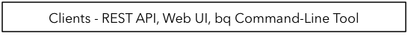
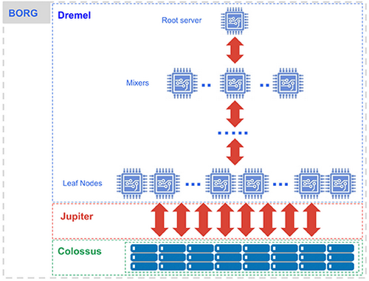
이러한 저수준의 인프라 구성요소는 API 및 서비스와 결합되어 하나의 투명하고 강력한 분석 데이터베이스인 BigQuery를 만듦

Slide 8
In-memory Query Execution and Shuffling
Suffle이란?
기존 Hadoop 및 Spark와 같은 MapReduce 분산 데이터 처리 시스템의 핵심 요소
“Map” 과 “Reduce” 단계 사이에서 매핑 된 키를 기반으로 데이터를 재분배하는 과정
셔플 단계는 매우 느리게 진행되기 때문에 Hadoop 엔지니어는 MapReduce를 실제론 작은 맵, 거대한 셔플, 작은 리듀스 라고 할 정도
빅쿼리에서의 셔플은 구글 내에서 셔플 처리 단계의 개선 요구로 인해 강력한 네트워크 인프라인 Jupiter와 결합하여 특별하게 설계된 방식을 사용한다.
빅쿼리 셔플의 차이점
기존의 MapReduce 분산 데이터 처리 시스템에서는 셔플은 데이터 흐름에서 각 단계 사이의 장벽으로 작용함 (이전 단계에서 모든 행을 보내고 정렬한 후 다시 파티션 된 데이터 세트가 중간 결과로 저장된 이후 다음 단계에서 첫 행을 수행할 수 있음)
BigQuery 셔플은 각 셔플된 행을 생산자가 소비자의 원격 메모리에 직접 작성하고 이를 통해 파이프 라인에서 분산 작업을 실행할 수 있음

Slide 9
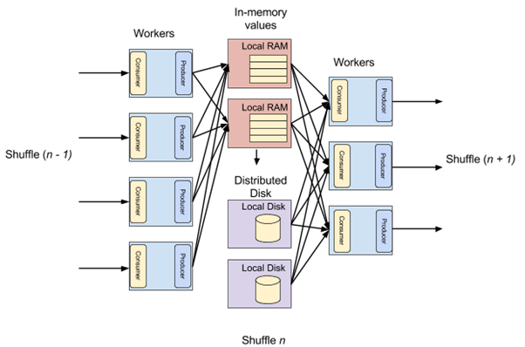
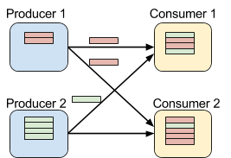
생산자는 생성 된 행을 원격지의 연속 메모리 블록에 기록하고 색인을 생성한다
소비자는 이 색인을 통해 관련 행에 효율적으로 액세스 하여 검색할 수 있다
Jupiter 네트워킹 인프라에서 지원하는 하드웨어 가속을 활용
Shuffling에서 데이터 파티셔닝은 성능에 상당한 영향을 미치는데 최적화 되지 않은 분할은 매우 느리게 실행되거나, 심지어는 자원의 제약으로 실패할 수도 있다. 기존의 빅데이터 분석 시스템에서는 이 문제를 해결하기 위해 수동 구성 요소를 제공한다.
빅쿼리에서는 데이터의 크기, 백그라운드의 부하, 기타 요소에 따라 지능적으로 파티셔닝을 선택하는 동적 파티셔닝 메커니즘을 사용하여 사용자가 직접 분배 또는 정렬 키를 지정하여 최적화하는 오버 헤드 없이 효율적인 쿼리를 실행할 수 있음
빅쿼리는 최적의 성능을 위해 대부분의 쿼리를 메모리 상에서만 순수하게 실행할 수 있도록 유지하는데, 가용할 수 있는 모든 slot을 초과한 부하에 대해서는 colosuss에 분산하여 문제를 해결함

Slide 10
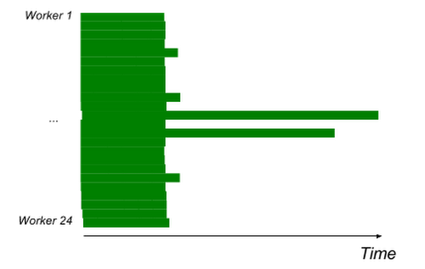

Dynamic work rebalancing (Solve the problem of stragglers)
Straggler problem 이란?
모든 분산 데이터 처리 엔진에서 핵심 작업중 하나는 입력의 모든 요소에 병렬로 기능을 적용하는 “Map” 이다.
입력 데이터를 여러 크기로 분할(파티셔닝)한 후 데이터를 병렬로 읽거나 처리하여 맵 단계를 수행하는데, 각 파티션의 크기가 균일해야 병렬 처리의 효율이 극대화 된다.
Straggler는 Map 단계에서 전체 worker중 일부 worker의 처리 시간이 훨씬 길어 오랜 시간 동안 다른 worker가 유휴 상태에 있는 경우이다.
Straggler는 병렬화의 많은 이점을 제거하며 다음 단계 작업을 시작하기 전에 오랜 시간 동안 유휴 상태를 유지해야 하기 때문에 자원을 낭비하고 비용을 증가시킴
Straggler는 데이터 처리 작업의 주요 성능 저하 원인으로 업계와 학계에서 모두 인정됨
Straggler의 원인
비정상적으로 느린 worker
균등하지 못한 partitioning
파티션 별로 처리 복잡성이 다른 경우
데이터 분석가는 이러한 상황에 대비하여
데이터 특성에 따른 재분배, 키 설정 및
Join이나 Window함수 같은 쿼리의 다운 스트림에서 발생하는 상황을 염두해야만 한다.
400개 worke가 GCS 에서 파일을 읽고 GroupByKey로 정렬한 후 GCS에 write 하는 MapReduce 작업
Straggler example
Notes:
https://storage.googleapis.com/pub-tools-public-publication-data/pdf/43837.pdf

Slide 11
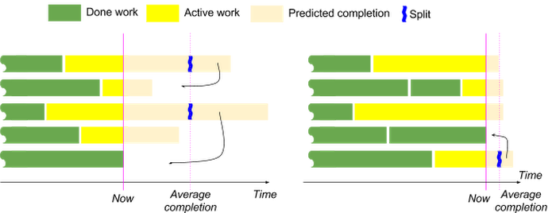
빅쿼리에서의 Straggler 해결
각 worker의 진행 상황을 지속적으로 모니터링하고 평균 이상의 예상 완료 시간을 가진 worker를 식별
해당 worker의 작업을 실행 중에 지속적으로 분할 조정 (처리되지 않은 작업의 일부 하위 키 범위를 유휴 작업자에게 위임)
아주 간단한 해결 방법처럼 보이지만 이 기능을 안정적으로 구현하는 것은 기존의 데이터 처리 시스템에서 어려움 (레코드의 손실, 중복 처리를 피해야 하고, 데이터 일관성을 보장하기 위해 모든 워크 플로우가 모든 데이터를 정확히 한 번만 처리하도록 유지하는 것이 간단함)

Slide 12
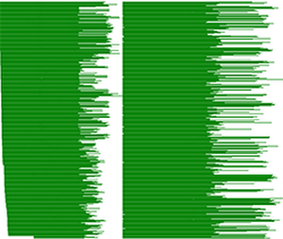
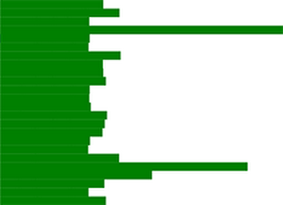
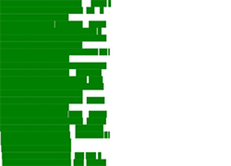
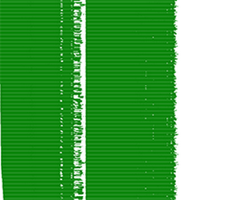
Straggler example
-> Dynamic work rebalancing
400개 worke가 GCS 에서 파일을 읽고 GroupByKey로 정렬한 후 GCS에 write 하는 MapReduce 작업
-> Dynamic work rebalancing

